Slide 1



Slide 2


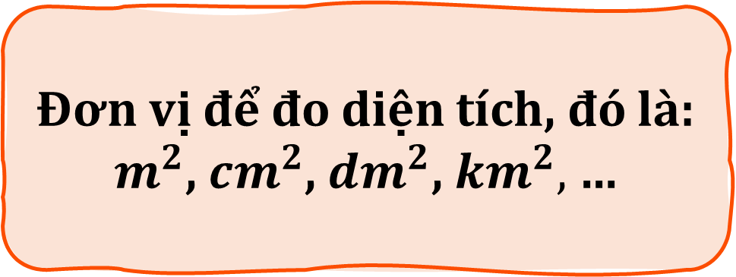
Đố các bạn biết để đo chu vi của mảnh đất, độ dài của con đường người ta có thể dùng những đơn vị nào?
Đố các bạn biết để đo diện tích của một khu đất, một ngôi nhà người ta có thể dùng những đơn vị nào?
Vậy để đo thể tích, người ta dùng đơn vị đo nào? Để biết được nước trong bể cá nào nhiều hơn?
Đơn vị để đo độ dài, chu vi đó là: m, cm, dm, km,…
Đơn vị để đo diện tích, đó là: $m^{2}$, ${cm}^{2}$, ${dm}^{2}$, ${km}^{2},$…

Slide 3




Slide 4


Slide 5
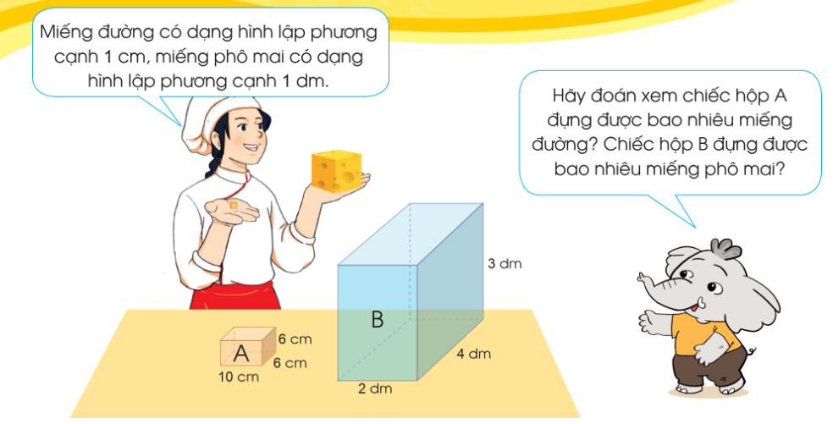

Slide 6

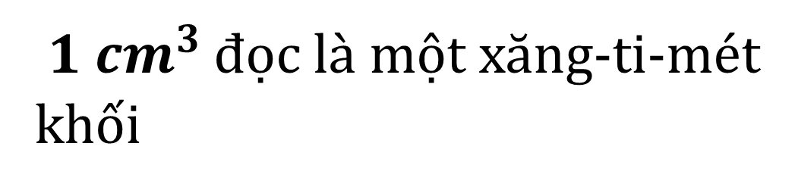

Xăng – ti – mét khối là thể tích hình lập phương có cạnh 1 cm.
Xăng – ti – mét khối viết tắt là
1 cm
$${ cm}^{3}$$
1 cm
$${1 cm}^{3}$$
${ 1 cm}^{3}$ đọc là một xăng-ti-mét khối
1 cm
1 cm

Slide 7


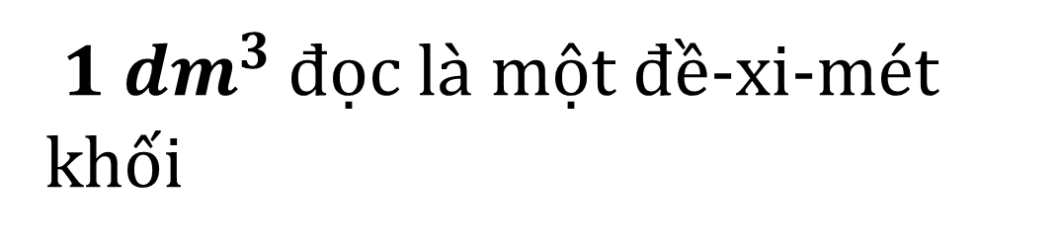
Đề – xi – mét khối là thể tích hình lập phương có cạnh 1 dm.
Đề – xi – mét khối viết tắt là
1dm
$${ dm}^{3}$$
1dm
$${1 dm}^{3}$$
${ 1 dm}^{3}$ đọc là một đề-xi-mét khối
1 dm
1 dm

Slide 8
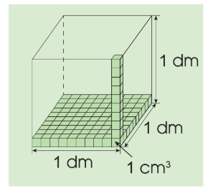
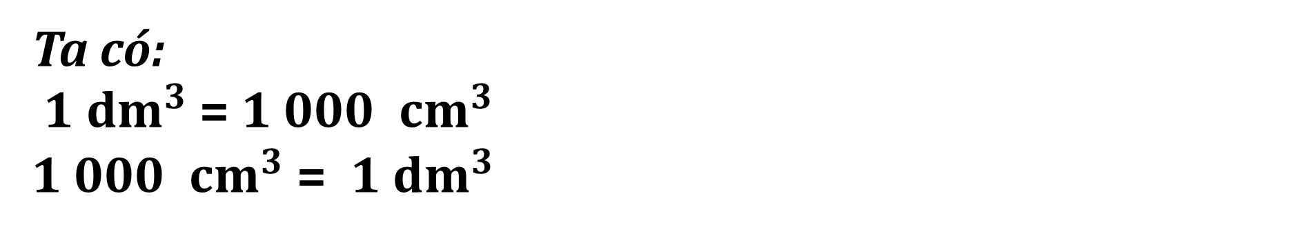
Nhận xét: Hình lập phương có cạnh 1 dm gồm:
10 x 10 x 10 = 1 000 hình lập phương có cạnh 1 cm. Ta có
Ta có:
${ 1 dm}^{3}$ = 1 000 ${ cm}^{3}$
1 000 ${ cm}^{3}$ = ${ 1 dm}^{3}$

Slide 9


Slide 10

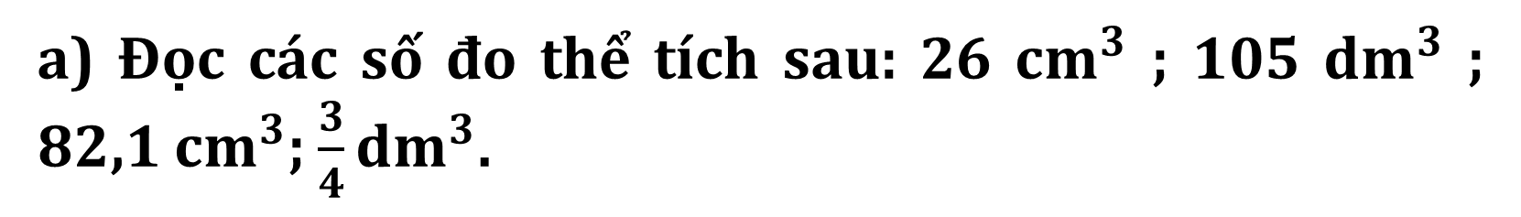
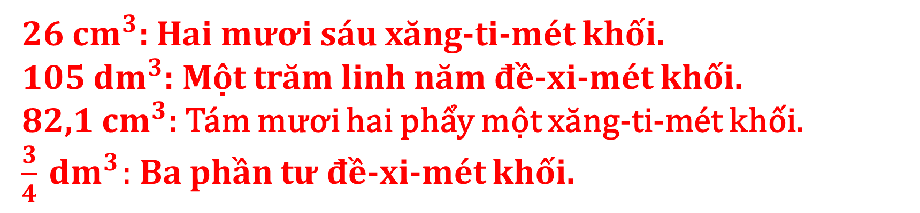
a) Đọc các số đo thể tích sau: 26 ${cm}^{3}$ ; 105 ${dm}^{3}$ ; 82,1 ${cm}^{3}$; $\frac{3}{4}{dm}^{3}$.
26 ${cm}^{3}$: Hai mươi sáu xăng-ti-mét khối.
105 ${dm}^{3}$: Một trăm linh năm đề-xi-mét khối.
82,1 ${cm}^{3}$: Tám mươi hai phẩy một xăng-ti-mét khối.
$\frac{3}{4}{ dm}^{3}:$Ba phần tư đề-xi-mét khối.

Slide 11

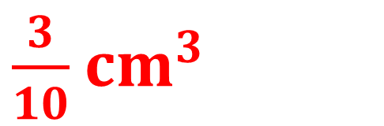

b) Viết các số đo thể tích sau:
- Chín mươi hai xăng-ti-mét khối.
- Bảy mươi tám phẩy sáu đề-xi-mét khối.
- Ba phần mười xăng-ti-mét khối.
92 ${cm}^{3}$
78,6 ${dm}^{3}$
$\frac{3}{10}$ ${cm}^{3}$

Slide 12

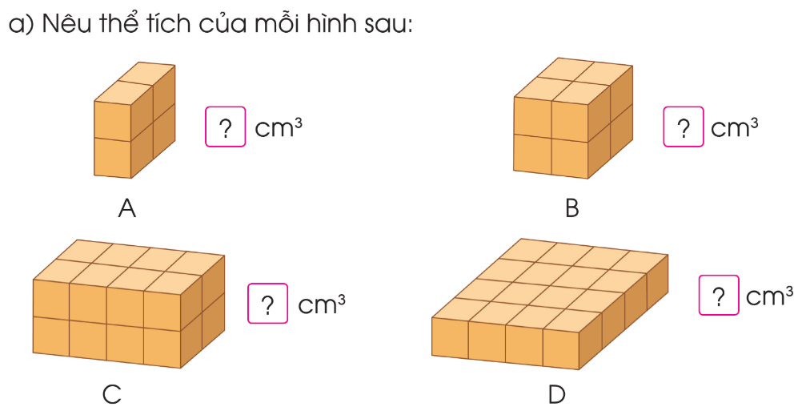
Mỗi hình dưới đây đều được ghép từ các khối lập phương cạnh 1 cm.
4
8
16
16

Slide 13
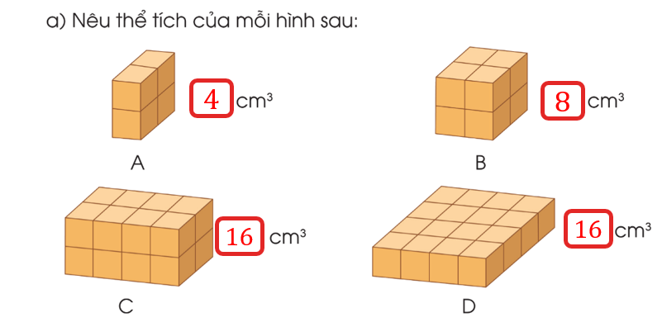
b) Những hình nào ở câu a có thể tích bằng nhau?
Hình C và hình D có thể tích bằng nhau.

Slide 14


Slide 15

Trong cuộc sống, em biết những vật dụng nào sử dụng đơn vị đo cm³ , dm³?

Slide 16




HỘP SỮA
180 ml = 180 cm³

Slide 17

CHAI DẦU ĂN
1 lít = 1 dm³

Slide 18


Chia sẻ bài học với người thân.
Chuẩn bị bài học mới.

Slide 19


